Slide 1

PERTEMUAN KE 5 LANJUTAN
Revisi Pesan Bisnis

Slide 2


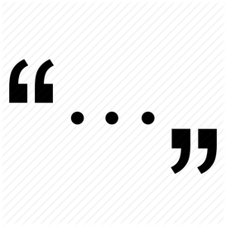


Tahap Menulis
P E S A N B I S N I S
Draft
Review/ Penelaahan
Perbaikan Isi/substansi, pengorganisasian pesan
Gaya Bahasa yg digunakan
Susunan tata bahasa Penggunaan tanda baca format penulisan

Slide 3

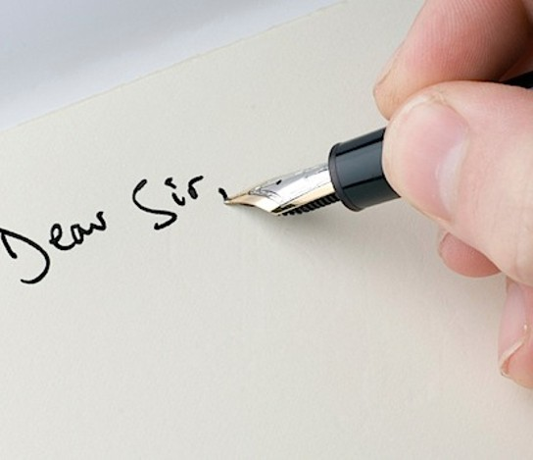

KETERAMPILAN MEREVISI
M E N G E D I T I S I &
M E N G E D I T G A Y A
M E N G E D I T
F O R M A T
P E N G O R G A N I S A S I A N
( S T Y L E )
P E N U L I S A N

Slide 4
Key Question
M E N G E D I T P E S A N B I S N I S
Apakah isi suatu pesan telah sesuai dengan yang direncanakan?
Apakah poin-poin penting suatu pesan telah dimasukkan dengan urutan yang logis dan runtut? Apakah ada keseimbangan yang baik antara yang umum dan yuang khusus?
Apakah ide-ide yang paling penting (ide utama) telah memperoleh pembahasan yang cukup?
Apakah fakta-fakta pendukung yang cukup telah tersedia?
Apakah fakta-fakta yang ada telah diperiksa ulang? Apakah perlu menambahkan informasi yang baru?

Slide 5
MENGEDIT GAYA PENULISAN
Apakah pesan-pesan penting yang disampaikan sudah jelas, tidak membingungkan dan mudah dipahami oleh penerima pesan?
Apakah dalam penulisan pesan- pesan bisnis telah memberikan suatu kesan yang baik bagi penerima pesan?
Apakah kata-kata & frasa- frasa yang digunakan dalam penulisan pesan-pesan bisnis tersebut mampu menghidupkan suatu pesan, sehingga semakin menarik bagi penerima pesan?
Apakah transisi yang digunakan di antara kalimat telah dinyatakan secara jelas?

Slide 6
MENGEDIT FORMAT
FORMAT PENULISAN SURAT-MENYURAT
Full block syle (bentuk lurus penuh)
Semi-block Style (bentuk setengah llurus)
Block Syle (bentuk lurus)
Indented style (bentuk bertekuk)
Hanging paragragp syle (bentuk paragraf menggantung)
KERAPIIHAN KEBERSIHAN PEMILIHAN KERTAS
adalah mengedit format secara
keseluruhan.

Slide 7
Pemilihan Kata Yang Tepat
MEMILIH KATA- KATA YANG SUDAH FAMILIAR/DIKENAL
MEMILIH KATA- KATA YANG SINGKAT
MEMILIH KATA- KATA YG BERMAKNA TUNGGAL

Slide 8
KALIMAT SEDERHANA
KALIMAT YANG EFEKTIF
KALIMAT MAJEMUK
KALIMAT KOMPLEKS

Slide 9
TERIMAKASIH

